Slide 1
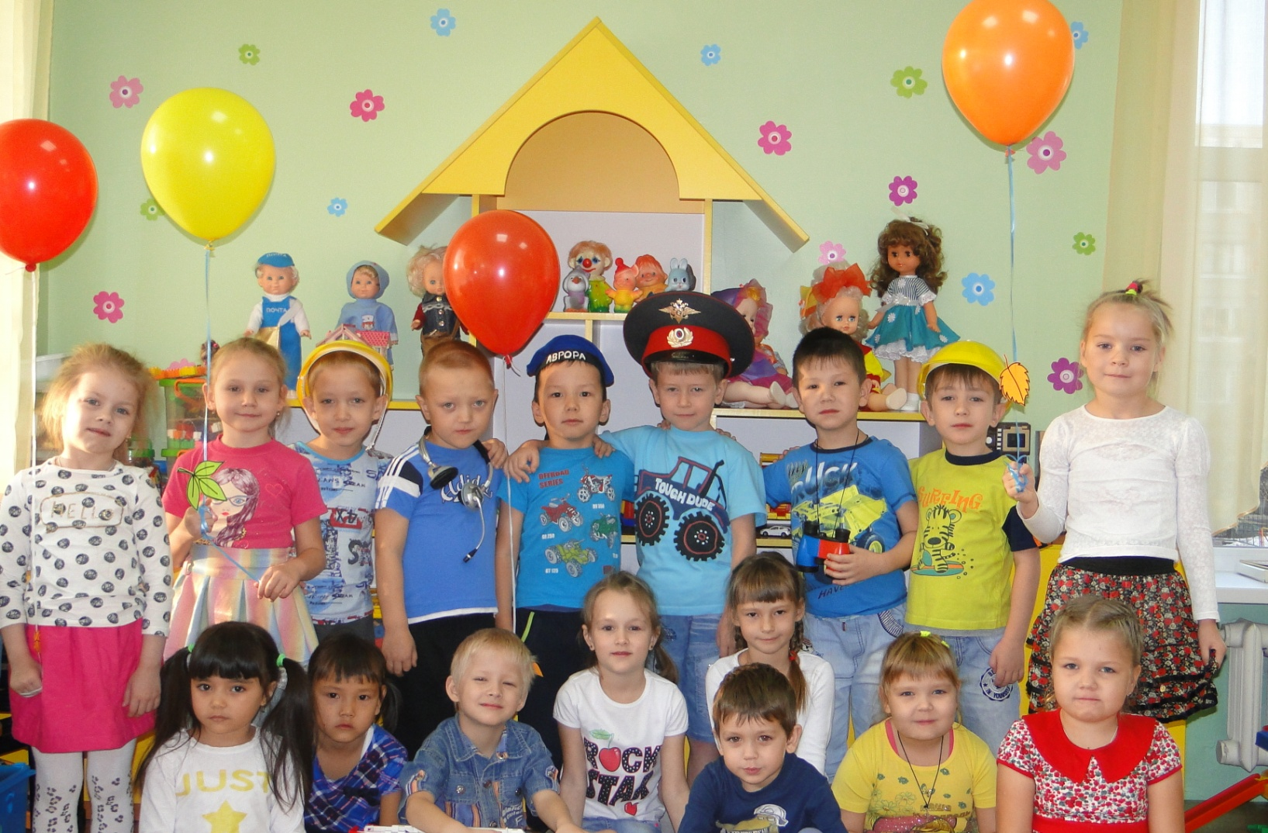
Как помочь ребёнку подружиться со сверстниками
Подготовила Коротаева Т.Л.
воспитатель МБДОУ г. Иркутска д/сада №79

Slide 2
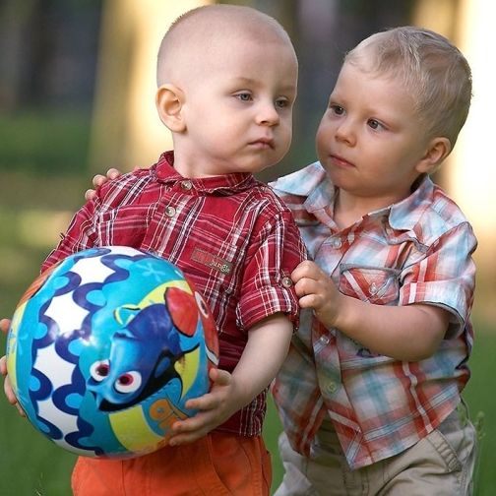
Возрастные особенности общения ребёнка со сверстниками
Младший дошкольный возраст
(2-4 года):
дети больше общаются со взрослыми, чем со сверстниками,
часто ссорятся из-за игрушек,
плохо запоминают имена и внешний облик сверстника,
любят бегать, кричать, веселиться,
сверстник не играет
существенной роли в жизни малыша

Slide 3
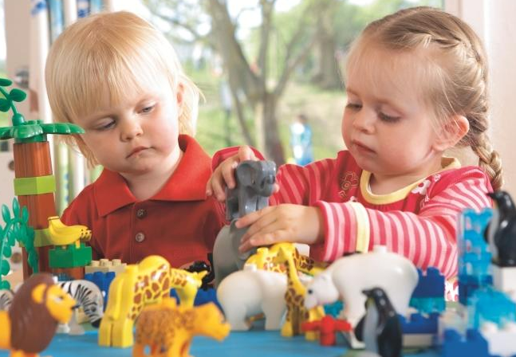
Средний дошкольный возраст
(4-5 лет):
общение со сверстником становится привлекательнее общения со взрослым,
сознательно выбирают общество сверстников, предпочитают играть вместе, а не в одиночку, другие дети становятся более привлекательными партнёрами, нежели взрослые,
появляется потребность в признании и уважении сверстника, ребенок всеми силами стремится привлечь внимание других, старается доказать, что он самый хороший,
сверстник служит объектом сравнения
с собой, чтобы было кому показать своё
имущество и свои преимущества

Slide 4
Старший дошкольный возраст
(5-7 лет):
возрастает доброжелательность и способность к взаимопомощи,
желание помочь, уступить, подарить,
способность сопереживать как успехам, так и неудачам ровесника,
сверстник становится для ребенка не только средством самоутверждения и предметом сравнения с собой, не только предпочитаемым партнером, но и самоценной личностью, важной и интересной, независимо от своих достижений и своих игрушек

Slide 5
Проблемы в общении:
ребёнок впервые посещает детский сад,
перевод ребёнка из одного детского сада в другой, из одной группы детского сада в другую,
нарушения в сфере семейного воспитания (отсутствие в семье добрых, доверительных отношений, достаточного общения),
личностные особенности ребёнка (агрессивность, замкнутость, застенчивость, повышенная эмоциональность)

Slide 6
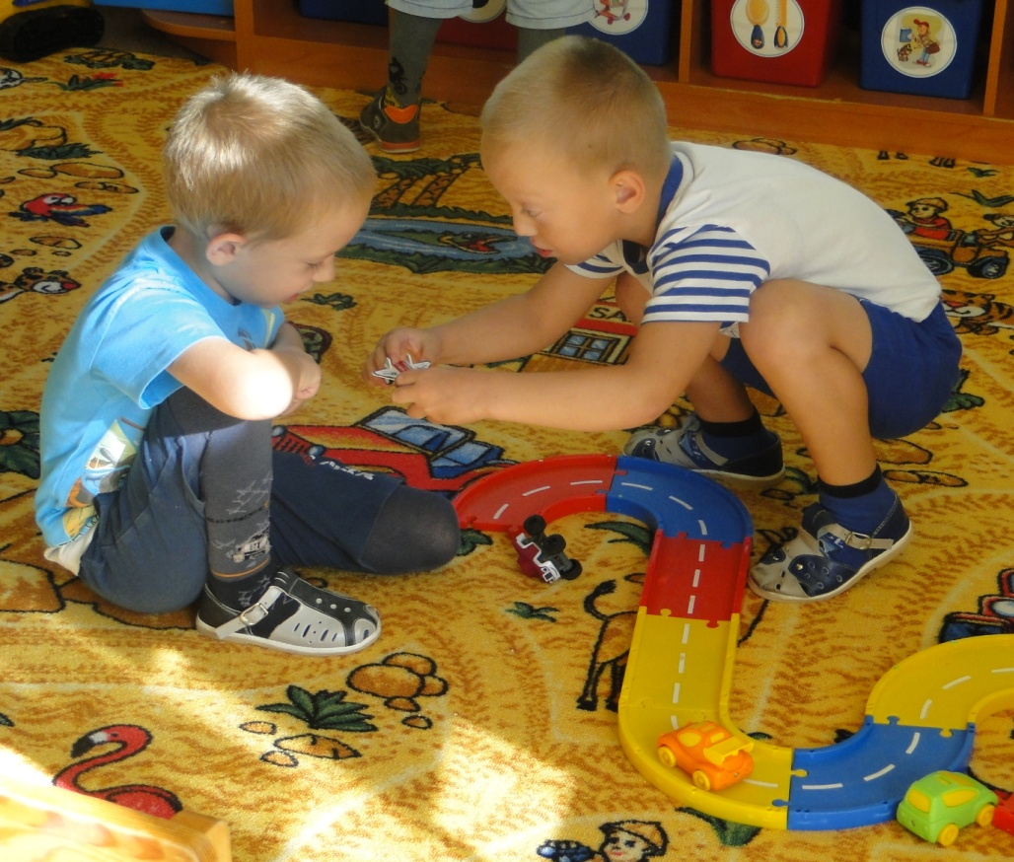
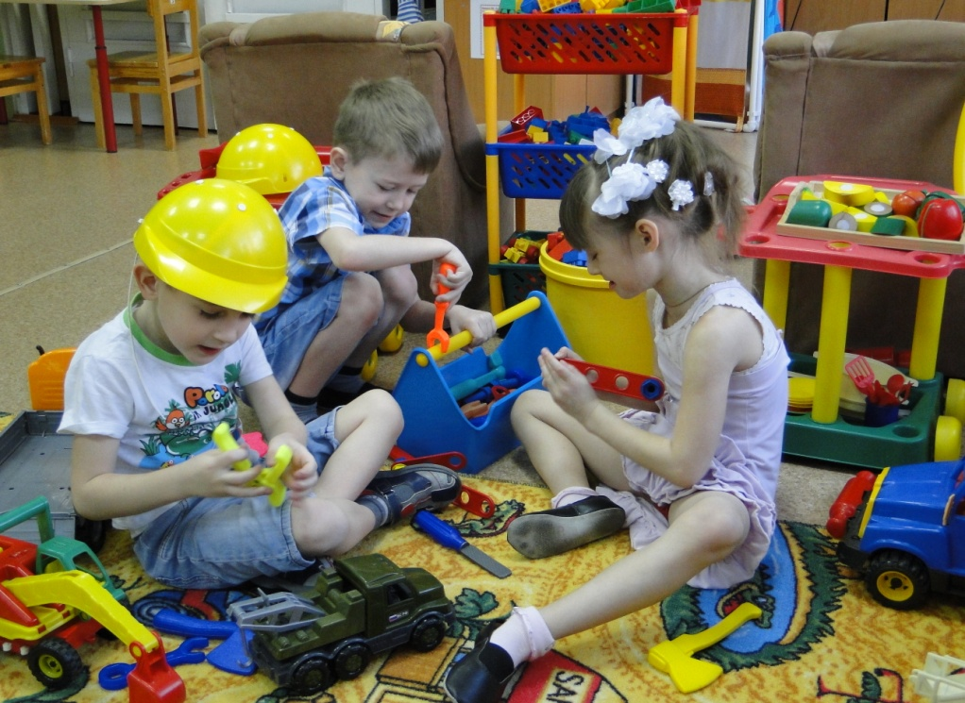
Рекомендация №1
не учите детей драться, учите находить выход из конфликтной ситуации

Slide 7
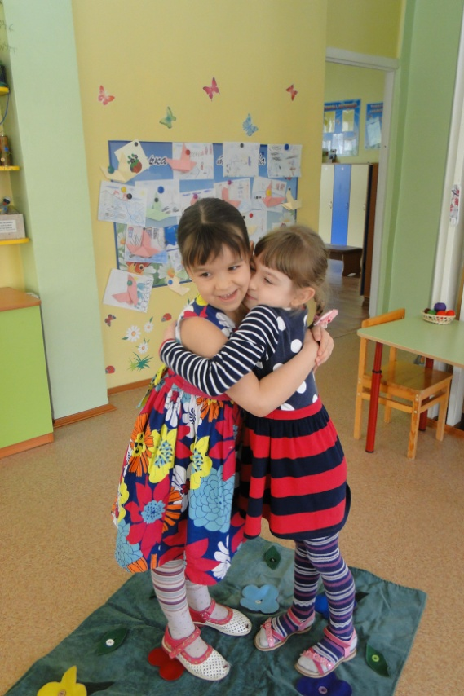
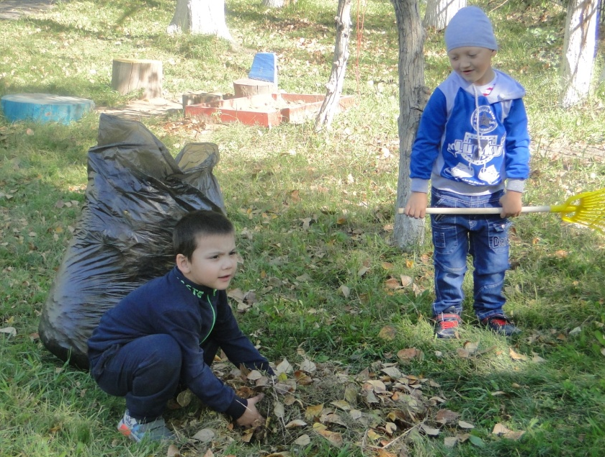
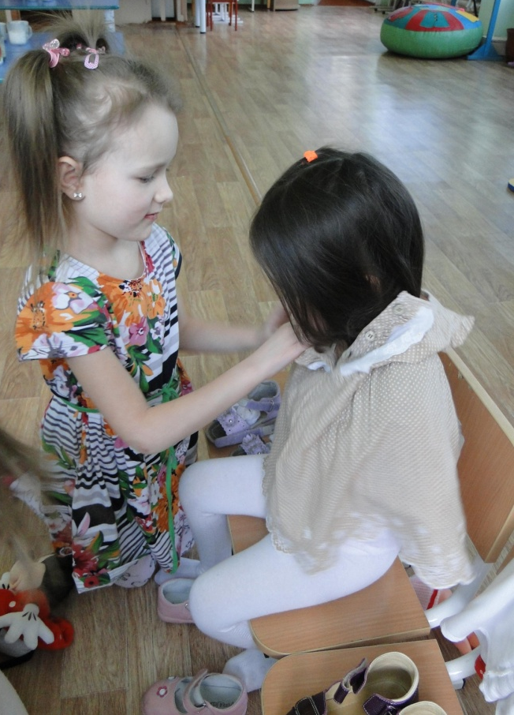
Рекомендация №2
учите ребёнка помогать, договариваться, уступать, просить прощения и мириться,

Slide 8
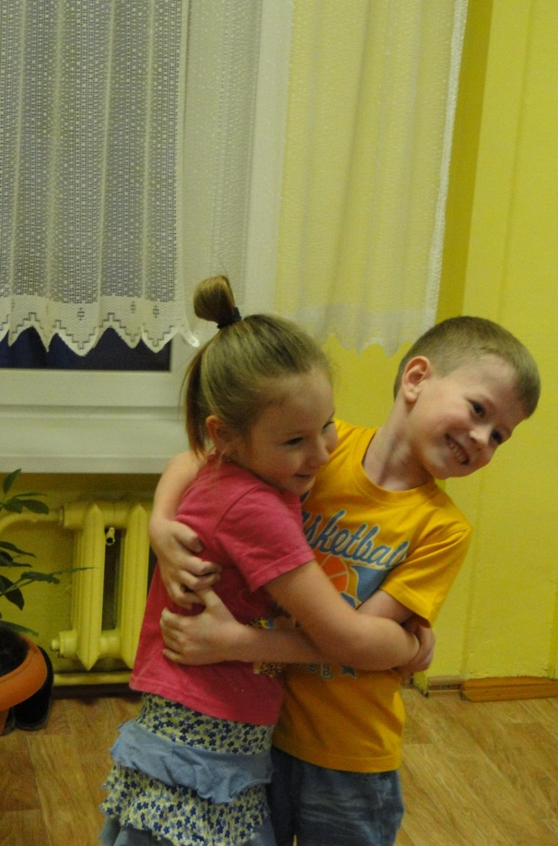
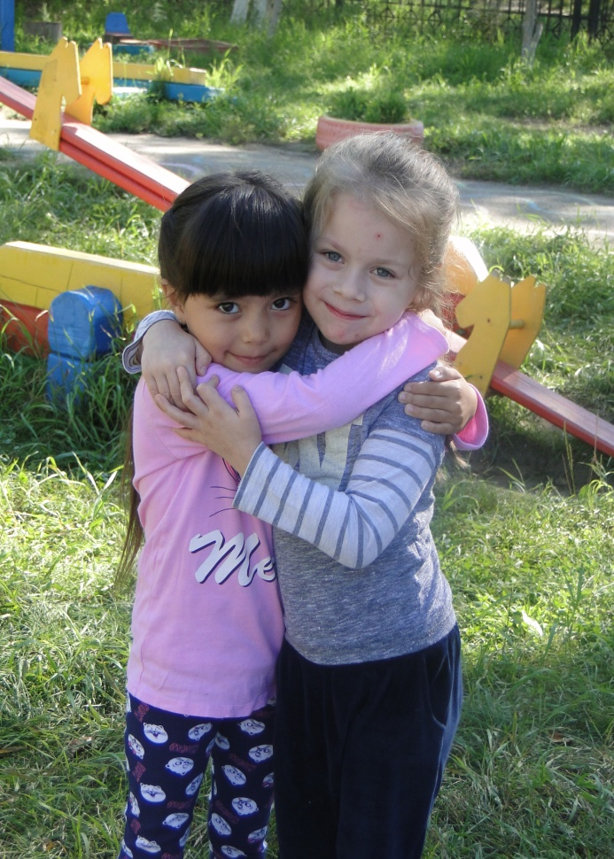
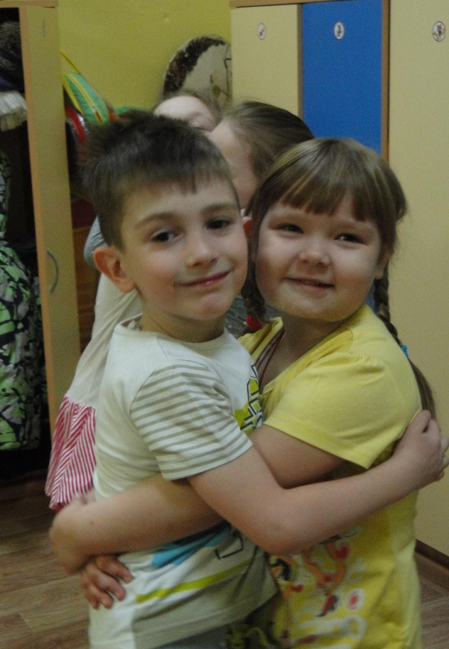
Рекомендация №3
на личном примере учите ребёнка выстраивать доброжелательные взаимоотношения, вежливо разговаривать при общении, не допускать грубости,

Slide 9
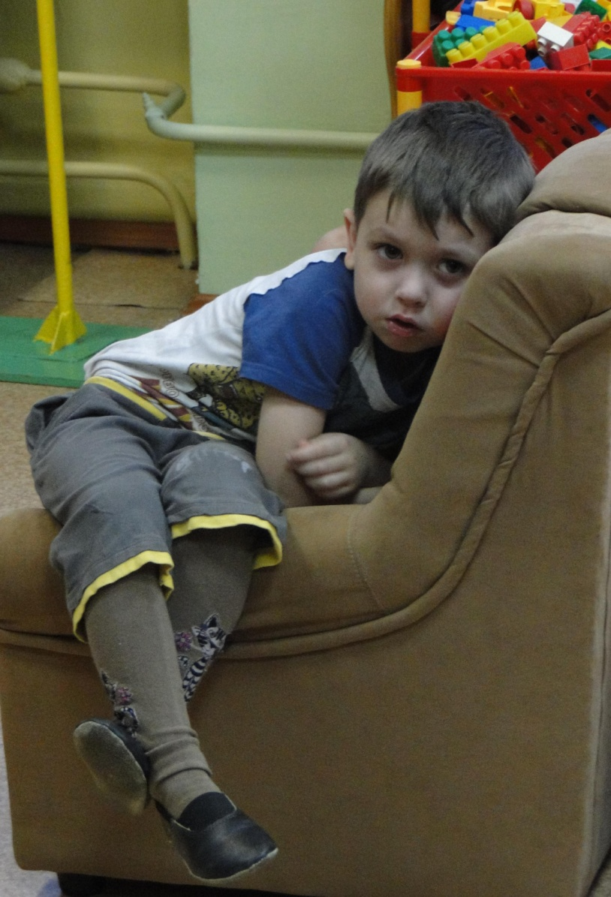
Рекомендация №4
растите ребёнка в спокойной, доброжелательной обстановке,

Slide 10
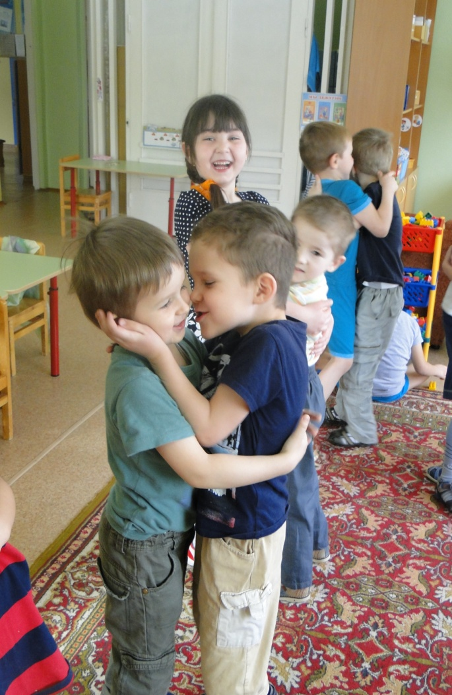
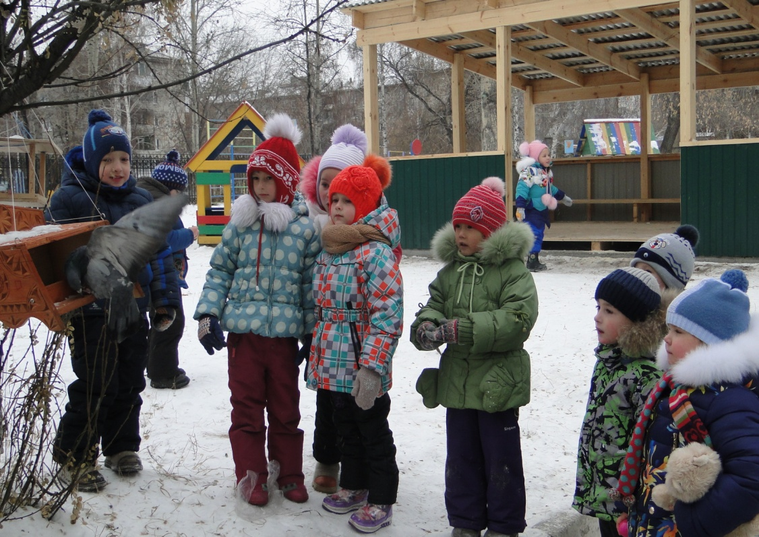
Рекомендация №5
учите доброте, вниманию, отзывчивости, сочувствию, справедливости, умению говорить комплименты,

Slide 11
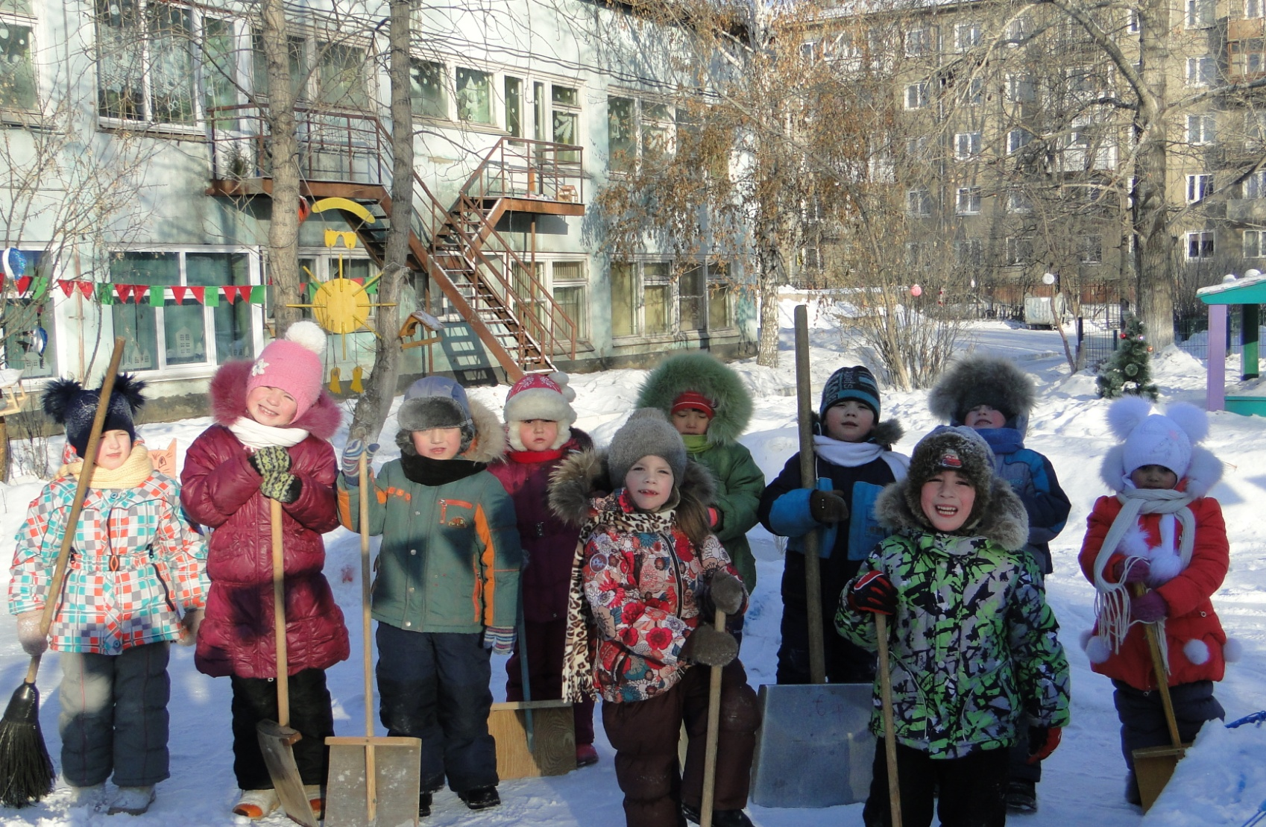
Рекомендация №6
обязательно хвалите и поощряйте положительное поведение ребенка

Slide 12
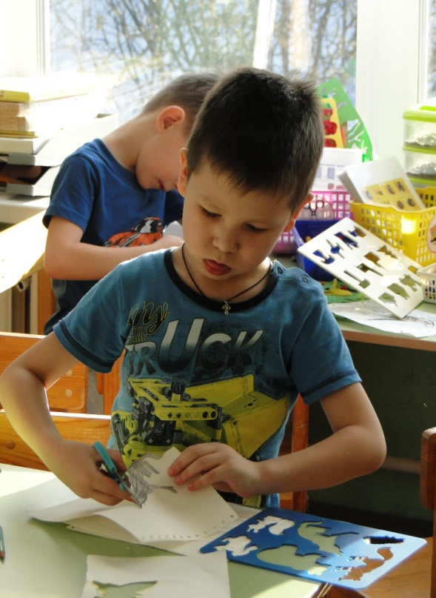
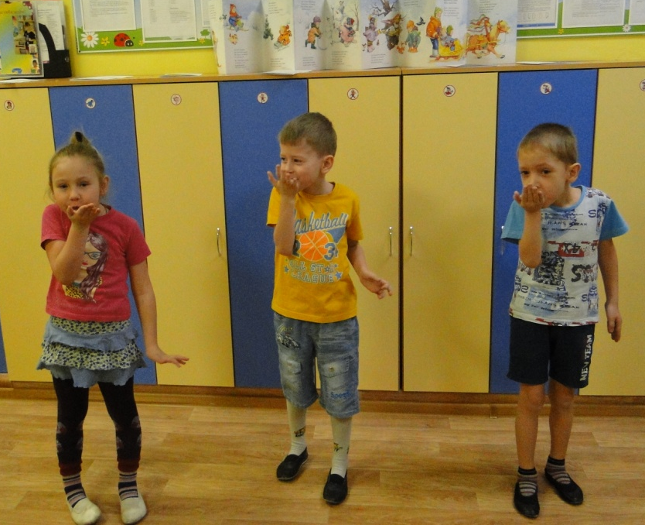
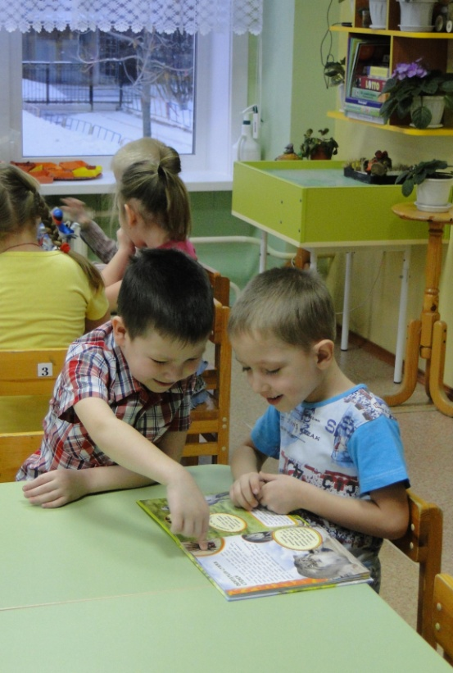
Рекомендация №7
развивайте у ребёнка коммуникативные навыки, любознательность, интерес к окружающему

Slide 13
Формы и приёмы для создания дружной, благоприятной атмосферы в детском коллективе
Празднование Дня именинника в детском саду
Изготовление подарков для именинников, сверстников
«Напиши письмо другу» (написание писем заболевшим детям)
Создание групп по интересам(коллекционирование игрушек, журналов, наклеек т.д. )

Slide 14
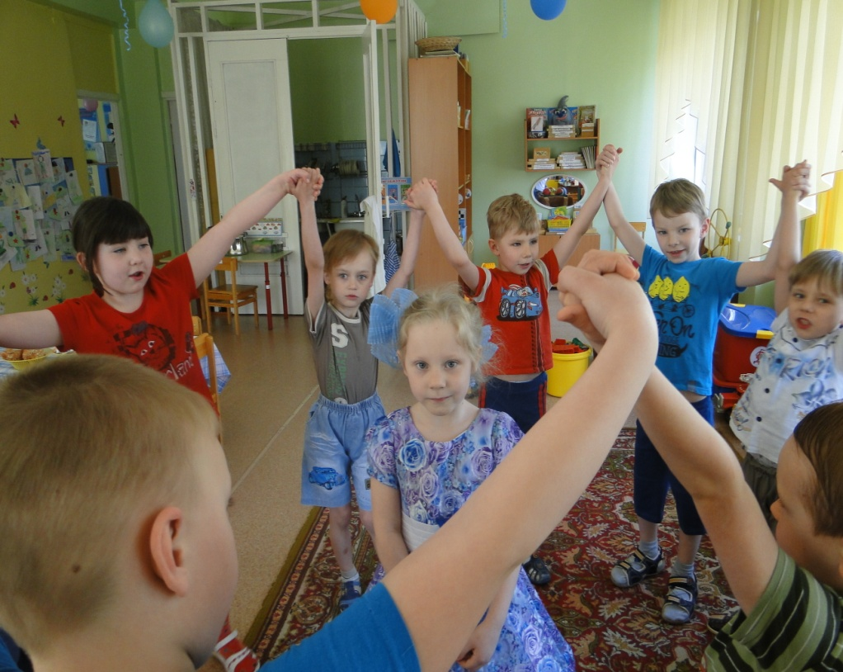
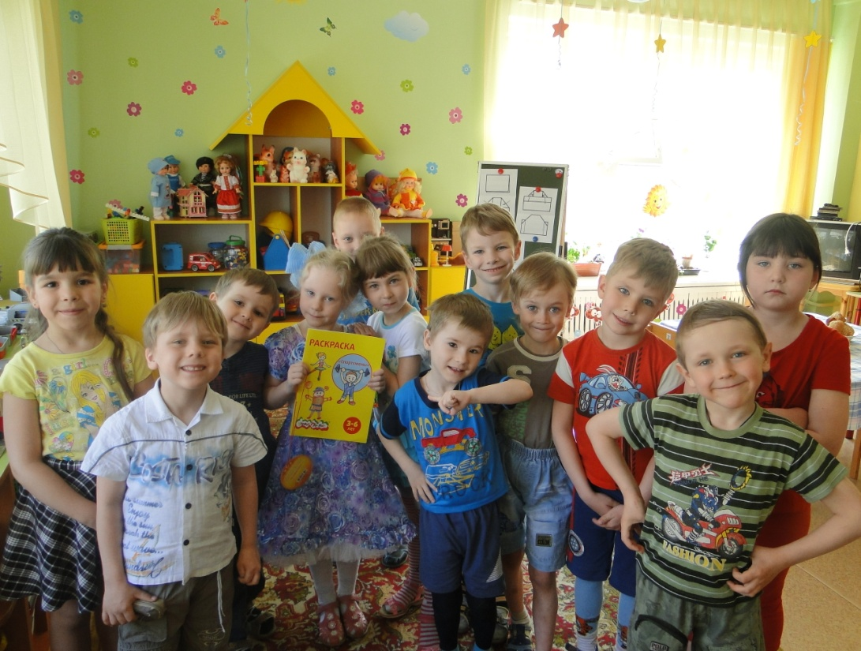
День именинника в детском саду

Slide 15
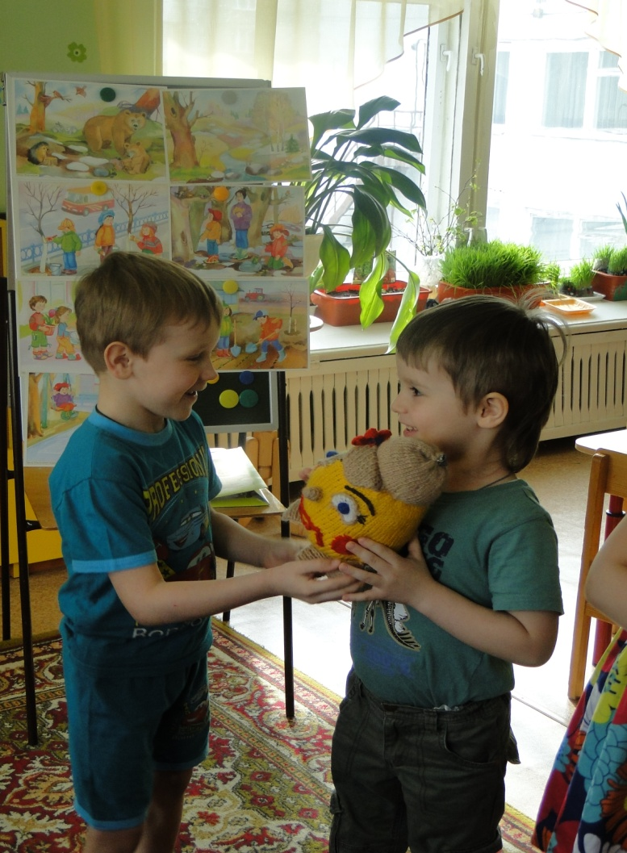
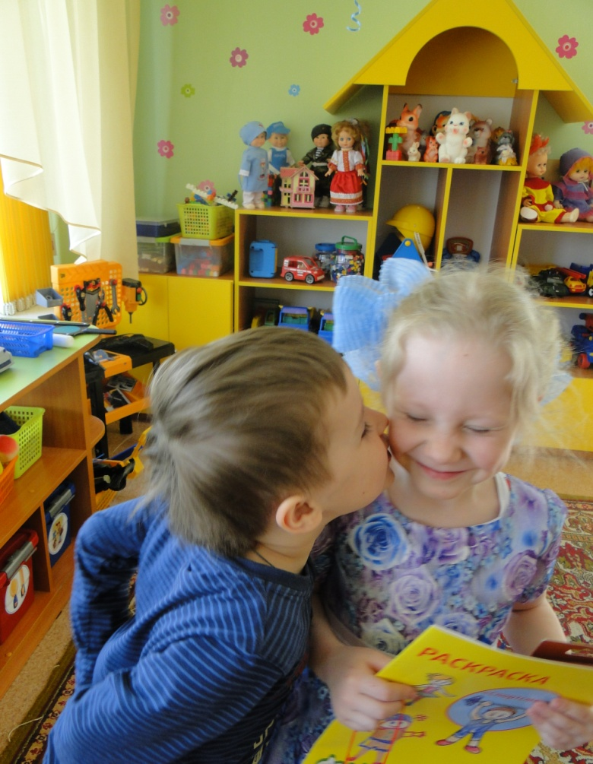
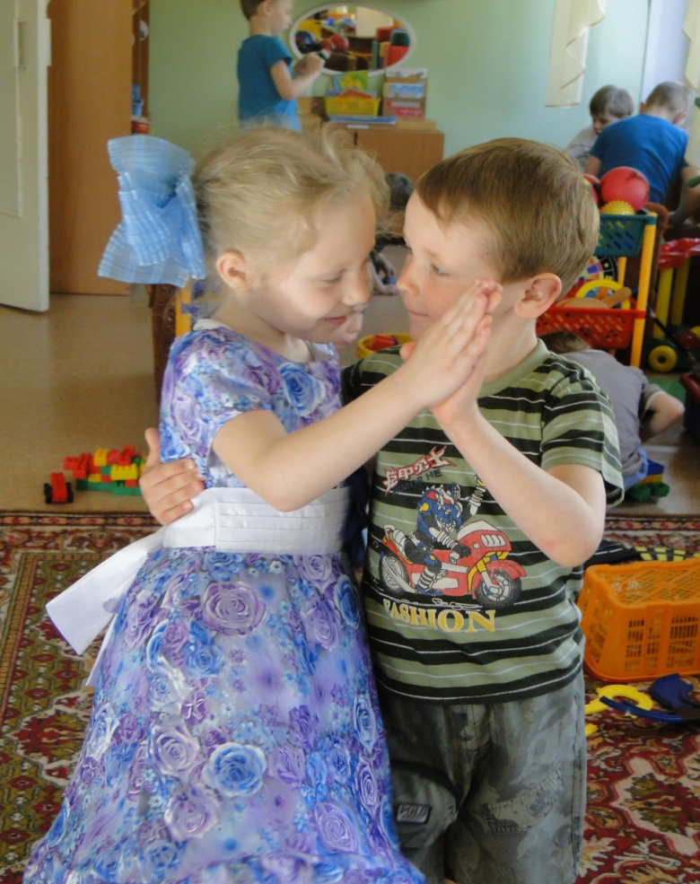

Slide 16
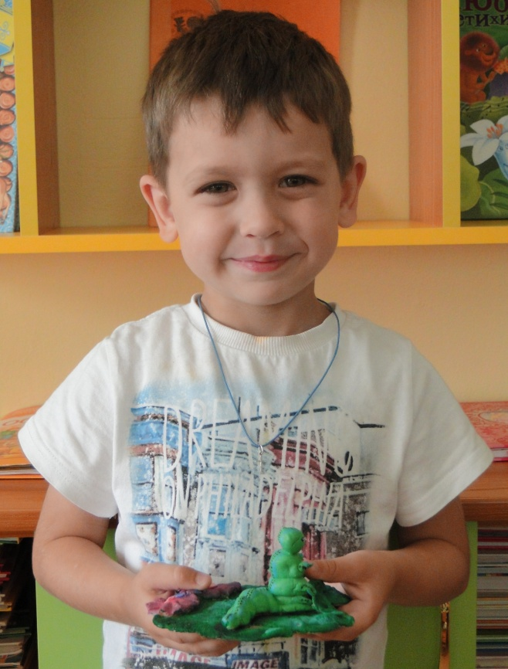
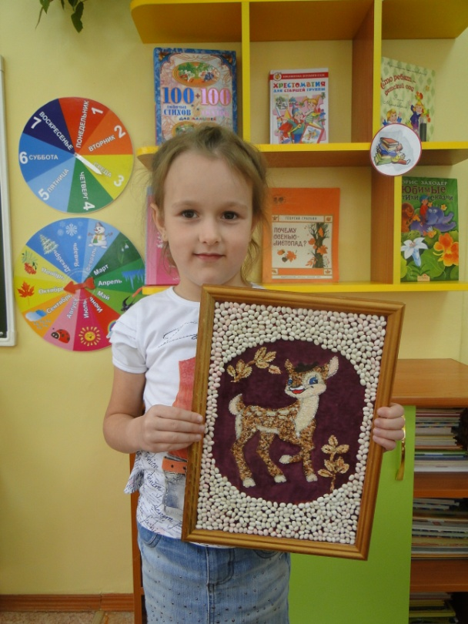
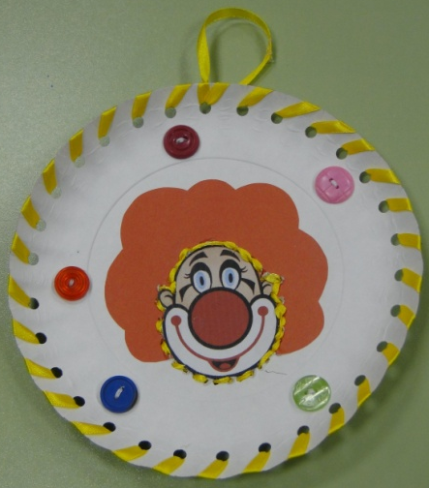
Подарки для именинников

Slide 17
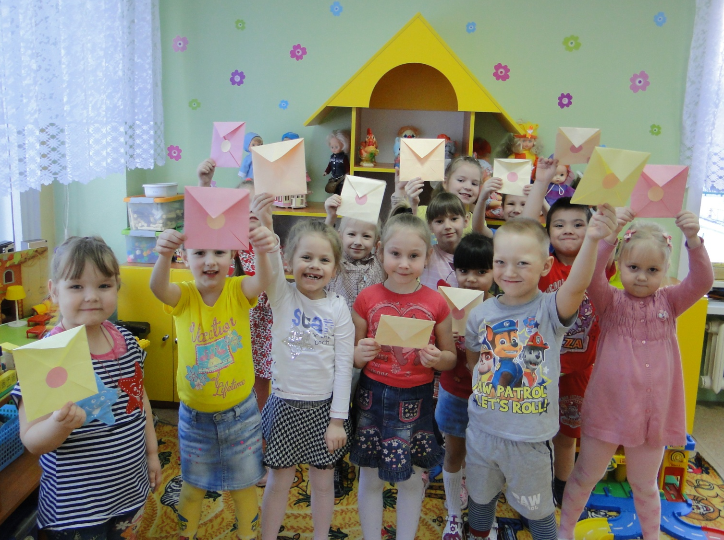
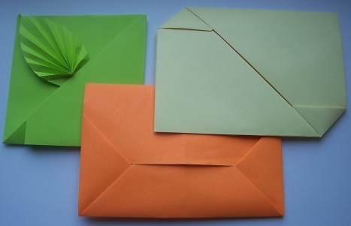
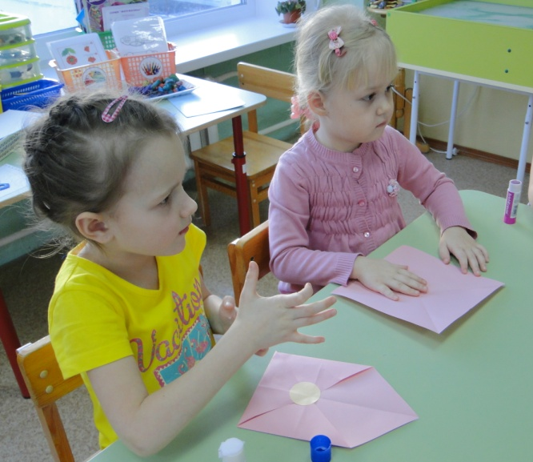
«Напиши письмо другу»

Slide 18
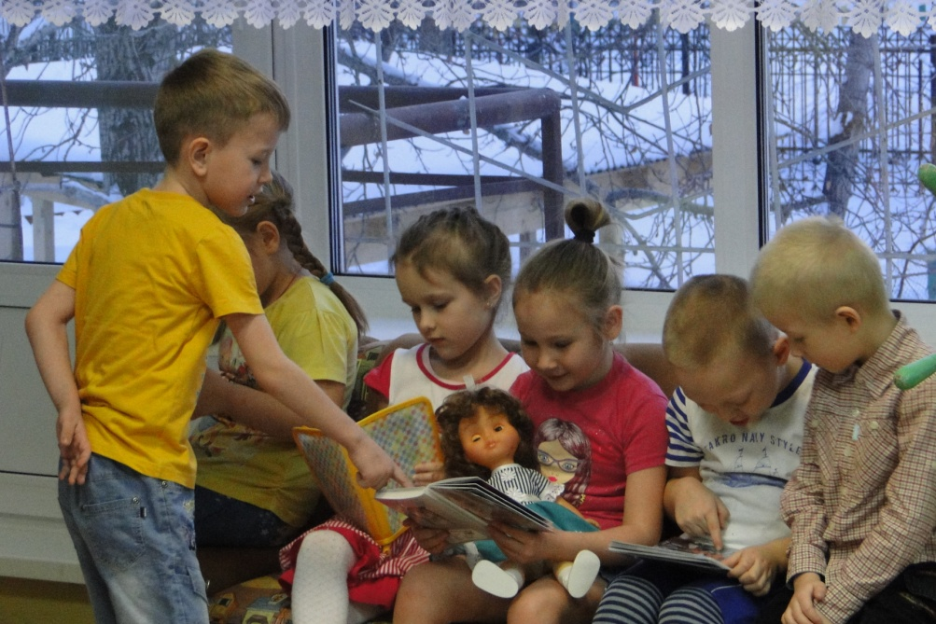
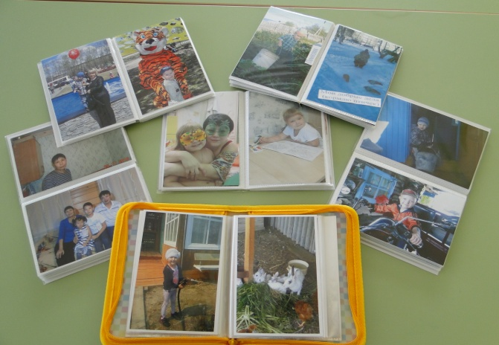
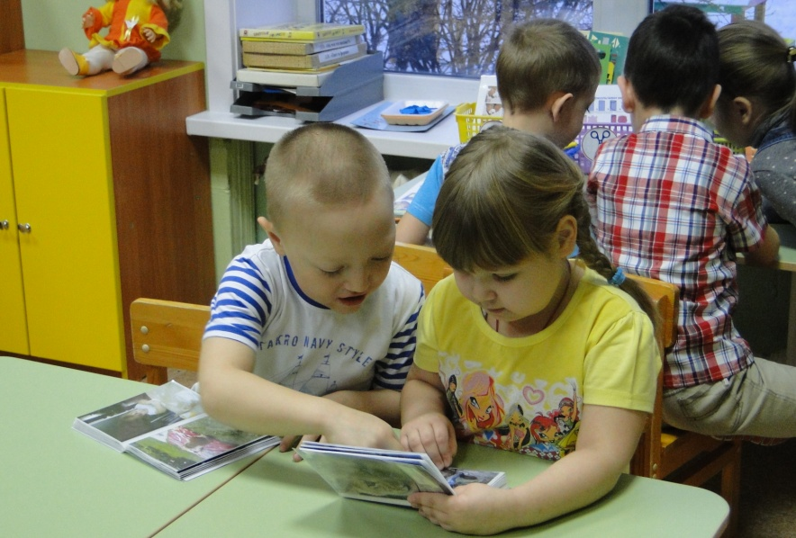
Создание фотоальбомов, альбомов по интересам, коллекционирование игрушек, журналов и т.д.

Slide 19
Желаем успехов и терпения в воспитании ваших детей!

